Slide 1
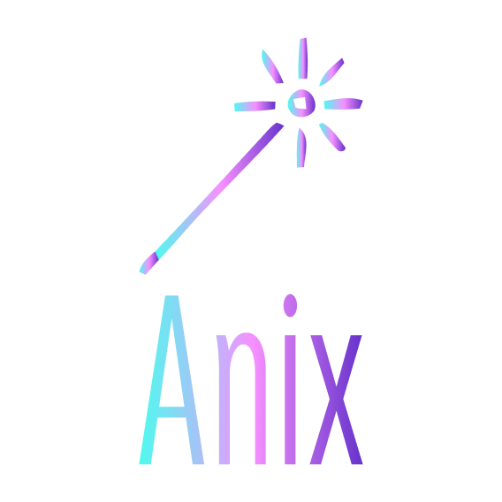
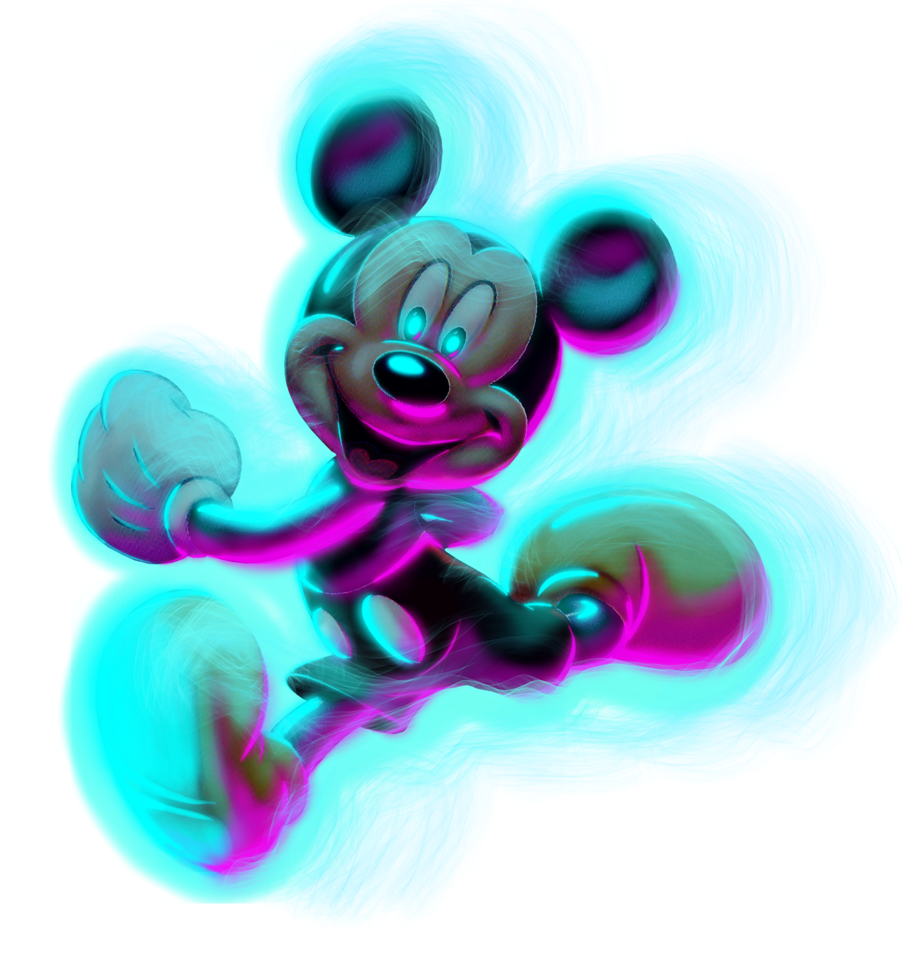
Anix – делай анимацию легко

Slide 2
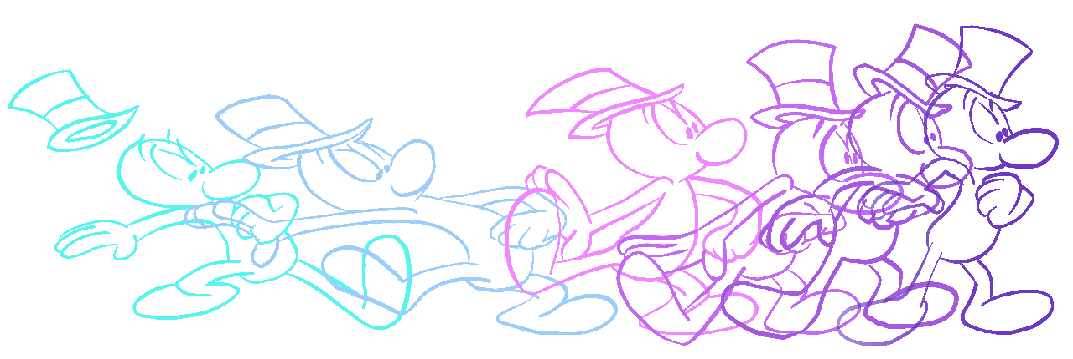
О НАС
Anix — это SaaS на основе нейросети,
который отрисовывает промежуточные кадры для аниматора быстрее и дешевле
2

Slide 3
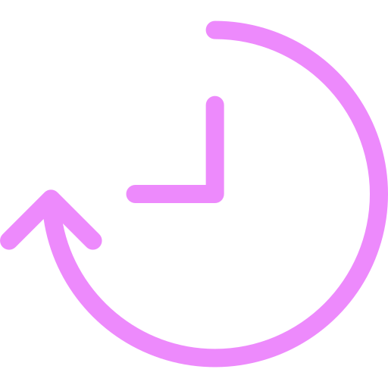
ПРОБЛЕМА
Проблемы покадровых студий анимации возникают из-за сложного и дорогого продакшена
время
бюджет
Правки заказчика
Правки режиссера
Правки заказчика
Отрисовка ключевых кадров
Отрисовка и заливка всех промежуточных кадров
Черновая анимация
Пост- обработка
(наброски движений)
(композиция, тени и т. д.)
(лайны)
7 %
3 %
5 %
15 %
60 %
70 %
13 %
7 %
3
Приведенные показатели являются усредненными по проведенным исследованиям CustDev

Slide 4
РЫНОК ПРОБЛЕМЫ
Проблема есть не только у студий анимации и аниматоров: суммарный SOM ~$100 млн/год
Студии 2D-анимации и аниматоры-фрилансеры
2D-геймдев студии
Студии мобильных синематиков
и нейроиллюстраторы
TAM, год
TAM, год
TAM, год
$90 млрд
$130 млрд
$190 млрд
SAM (80% RUS), год
SAM (80% RUS), год
SAM (5% EU), год
$15–20 млн
$5–15 млн
$40–70 млн
4
https://clck.ru/38Lnaq, https://lyl.su/ltr
https://clck.ru/38LoEy, https://clck.ru/38LoHp
https://clck.ru/38Lnwb, https://clck.ru/ 38Lo7o

Slide 5
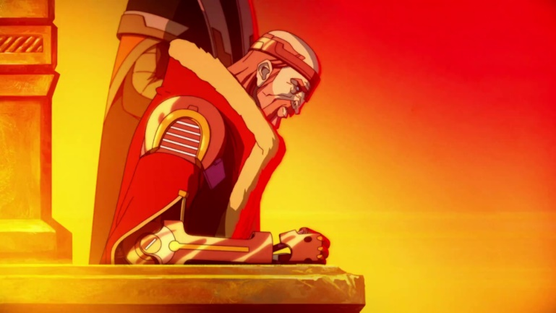
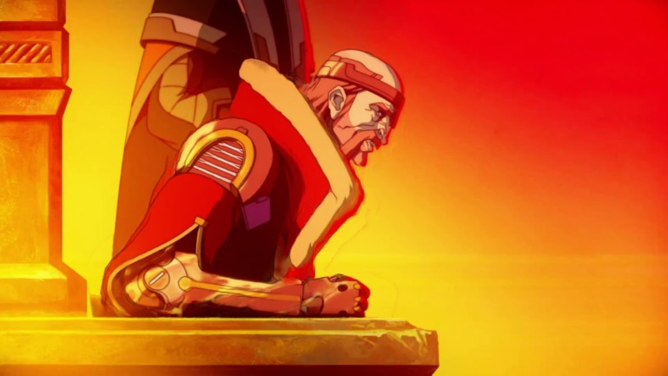
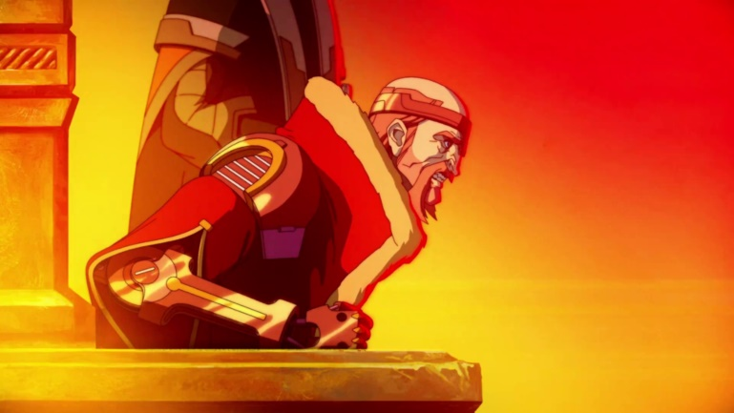
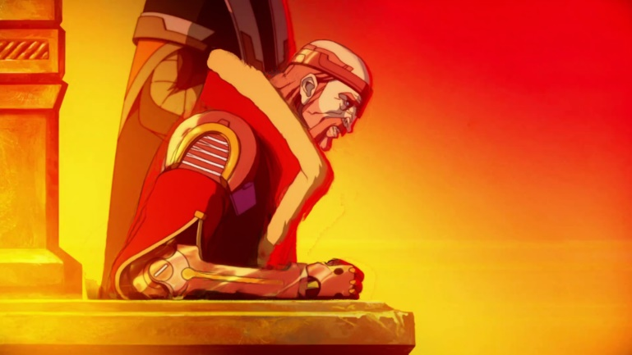
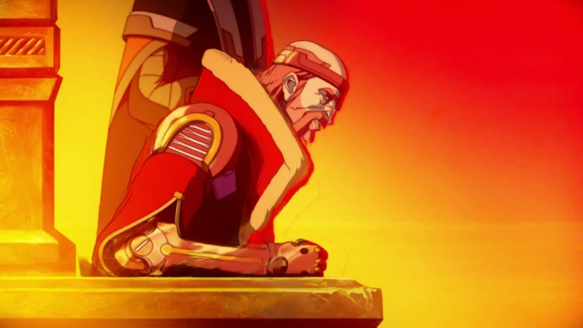
Anix позволяет автоматически отрисовывать промежуточные кадры за 30 секунд
РЕШЕНИЕ
Этот процесс называется автофазовкой (интерполяцией)
Первый кадр
Результат Anix
Последний кадр
5

Slide 6
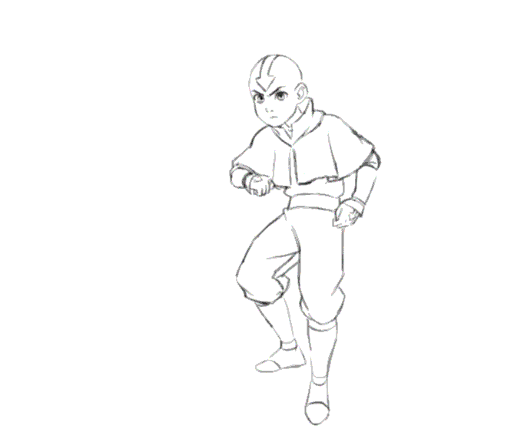
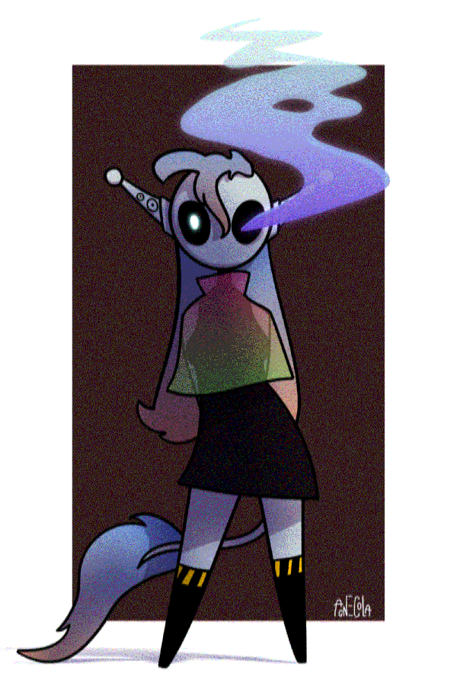
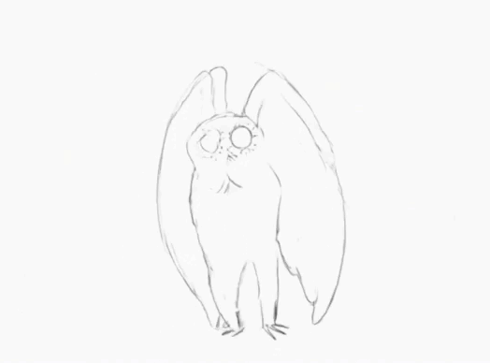
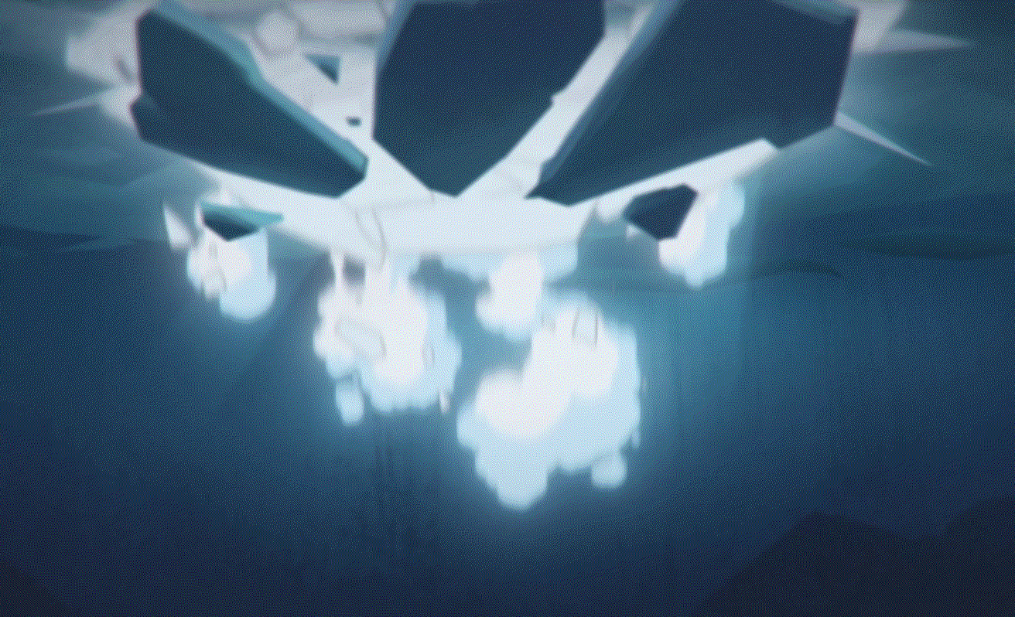
Подходит для черновой и чистовой анимации
РЕШЕНИЕ
5

Slide 7
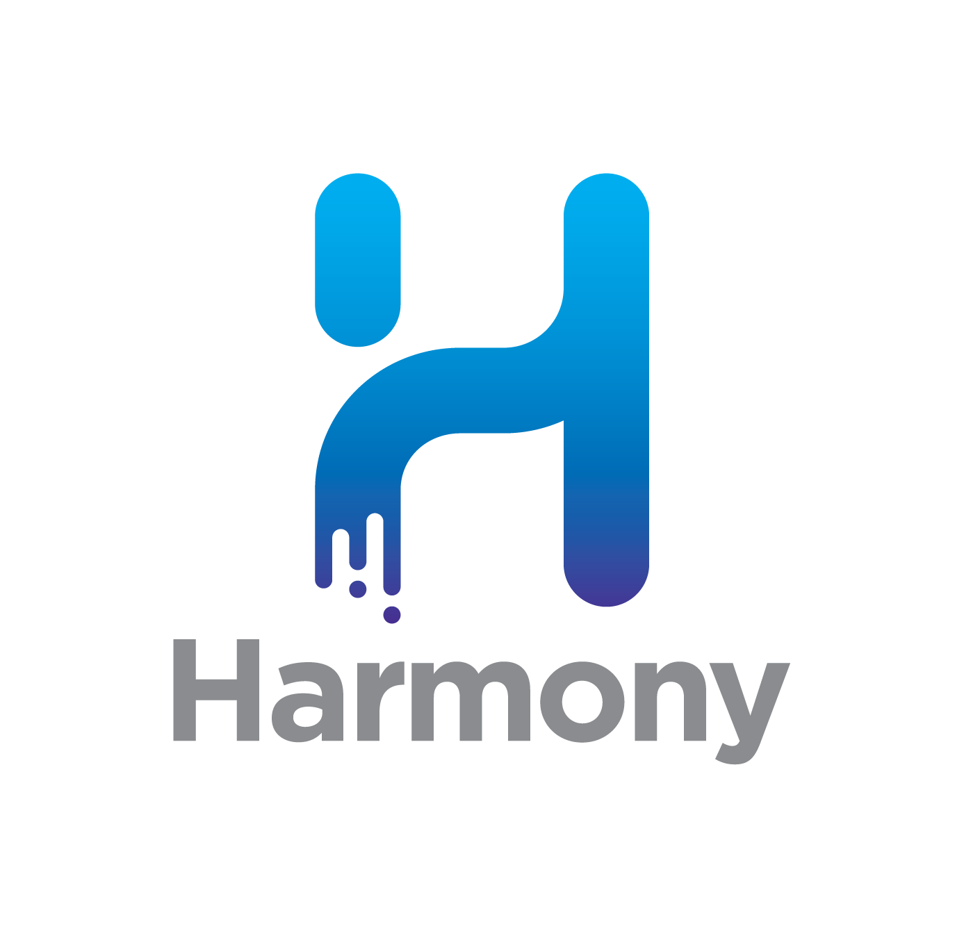
Преимущество даже на мировом рынке
КОНКУРЕНТЫ
VFI модели
Вручную
Подстройка под стиль анимации
Отрисовка определенных промежуточных кадров (10% от общего числа)
менее минуты
менее минуты
менее минуты
менее минуты
менее минуты
4 дня
Отрисовка произвольных промежуточных кадров
менее минуты
неделя
Контролируемость движения (по пятибальной шкале)
4/5
2/5
3/5
3/5
3/5
5/5
7
Данный анализ проведен для отрисовки 28 промежуточных кадров по двум ключевым кадрам

Slide 8
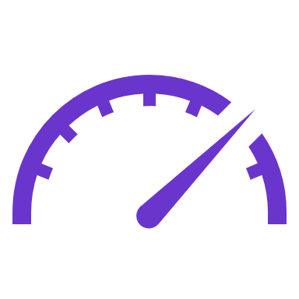
КЕЙСЫ
25 аниматоров и 6 студий анимации подтверждают экономию ресурсов
в 2 раза
на 50 %
на 70 %
сокращаются ресурсы на продакшн
быстрее внедряются правки от заказчика и режиссера
выше скорость аниматоров
Приведенные показатели взяты по тестированиям и пилотированиям в компаниях
8

Slide 9
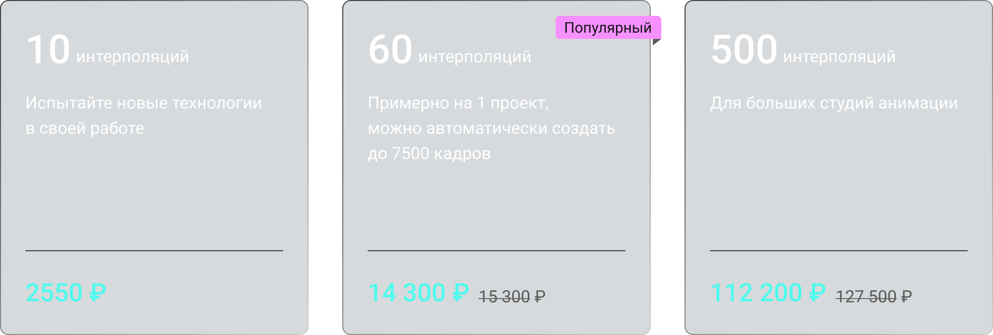
ТАРИФЫ
Мы работаем по модели Freemium:
неделя пилотирования – бесплатно, а затем
Можно оплачивать все использованные интерполяции в конце месяца
9

Slide 10
ПЛАНИРОВАНИЕ
EBITDA ПО МЕСЯЦАМ
Дорожная карта
Июнь-август 2024
Пилоты в 4 студиях анимации, Главные партнеры Слета Аниматоров
Точка безубыточности
август–декабрь 2024
Становимся резидентами Сколково, 8 пилотов в студиях анимации,
Выручка 1 млн ₽ /мес
май
ноябрь
январь
январь
2024
2024
2026
2027
январь–декабрь 2025
Выход на Европу Доработка R&D, выход на выручку 20 млн ₽ /мес
Через 2.5 года
Проект выйдет на выручку 250 млн ₽ /мес
январь–декабрь 2026
Запуск новых продуктов, Выручка 250 млн ₽ /мес
10

Slide 11
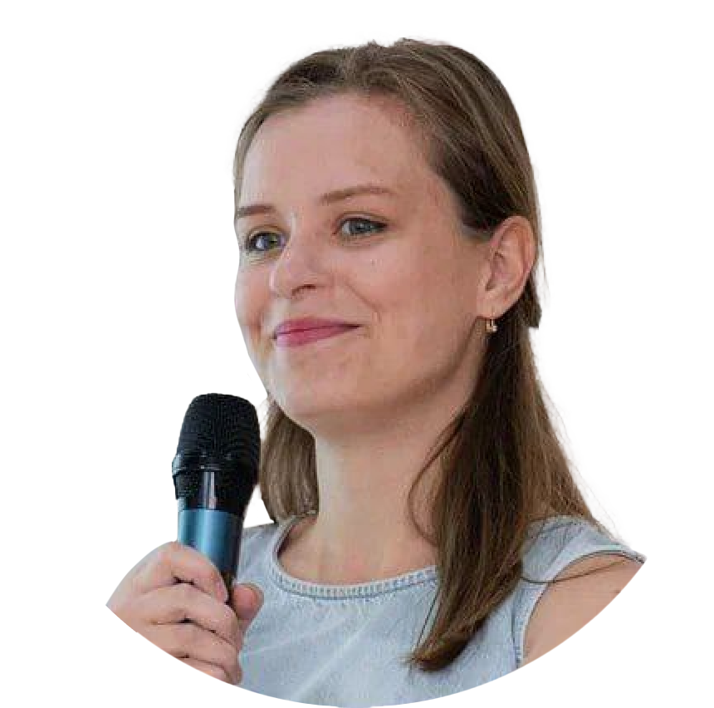
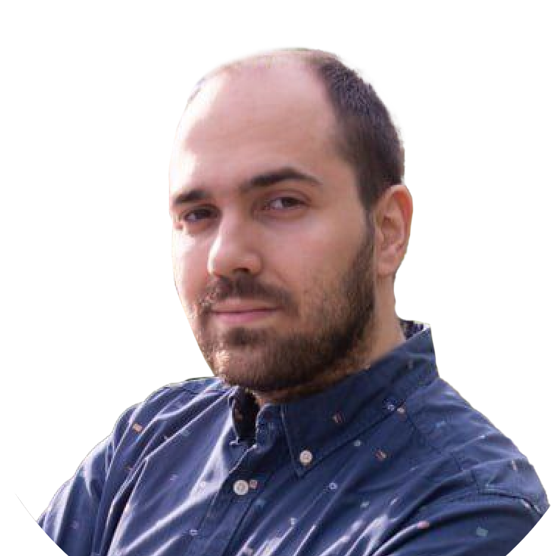
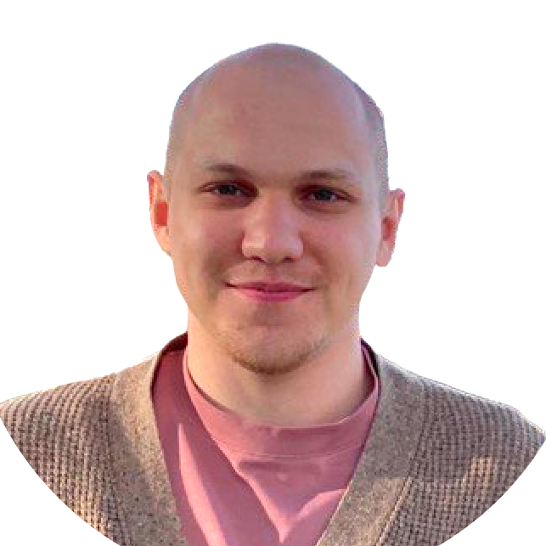
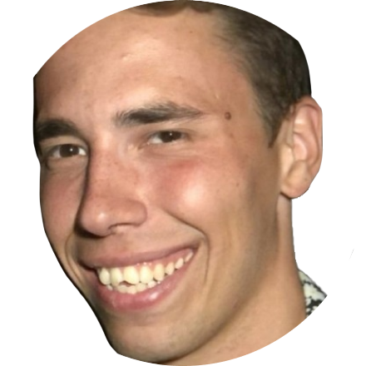
КОМАНДА ANIX
Александра Севостьянова
Андрей Царёв
Даниил Елисеев
CEO
CPO
CTO
Бизнес-школа МФТИ&Сбера
Школа Рыбакова
> 20 млн ₽ привлеченных инвестиций и грантов
2 стартапа
7 лет продакт-менеджмента
Бизнес-школа МФТИ&Сбера
>15 млн ₽ инвестиций
6 лет опыта в ML
3 года опыта в качестве тимлида
Андрей
Бальков
Елизавета Петрова
Илья Широков
Head of Sales
Business developer
researcher
Заключенных контрактов на 20 млн ₽
3 года продаж инноваций
4 года опыта ивент-менеджмента
>30 мероприятий за 2024
стипендиат института им. Эйлера
выпускник МФТИ
11

Slide 12
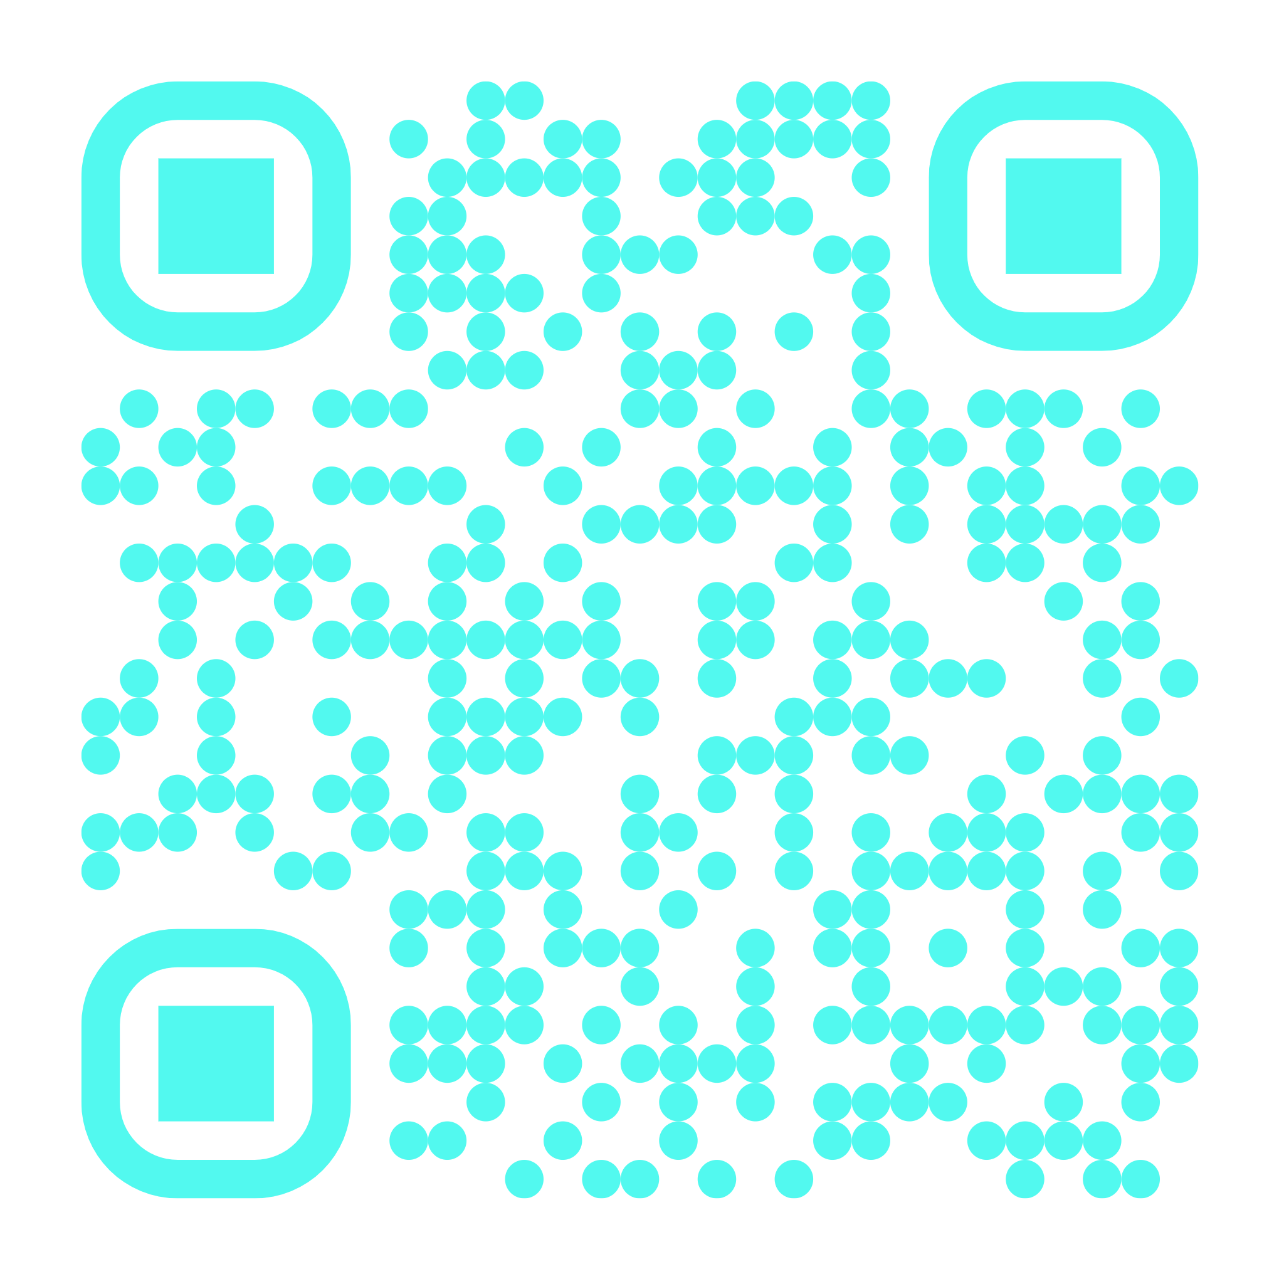
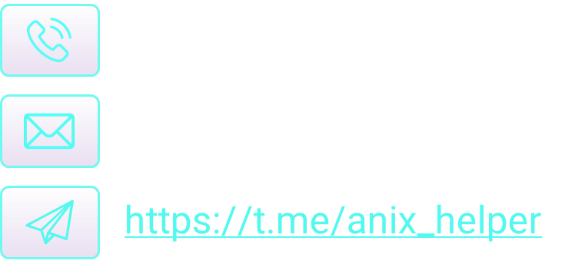
Ищем продакшены для пилота и ускорения работы в 5 раз

